Slide 1
Pijler Energie Vak: Elektriciteitsproductie – en distributie
4. Verlichting

Slide 2
Inhoudsopgave
Inleiding en begrippen
CCT en CRI
Lenzen en reflectoren
Verlichting in de praktijk
Investeringen
Types
Sturing

Slide 3
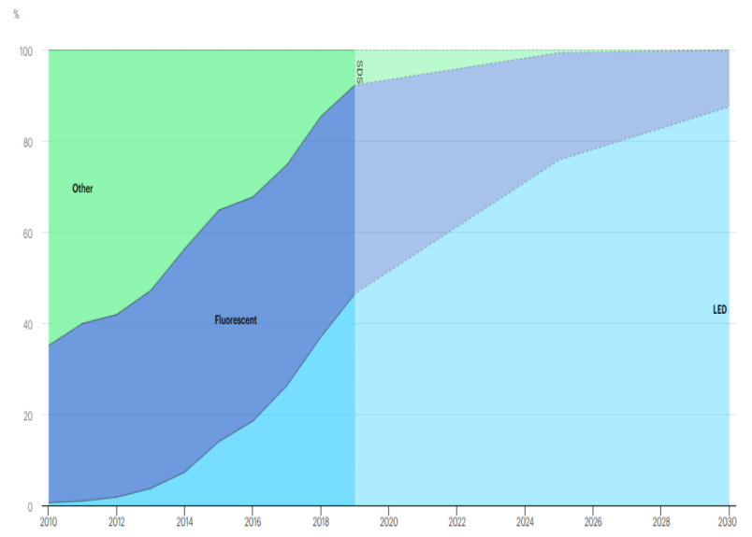
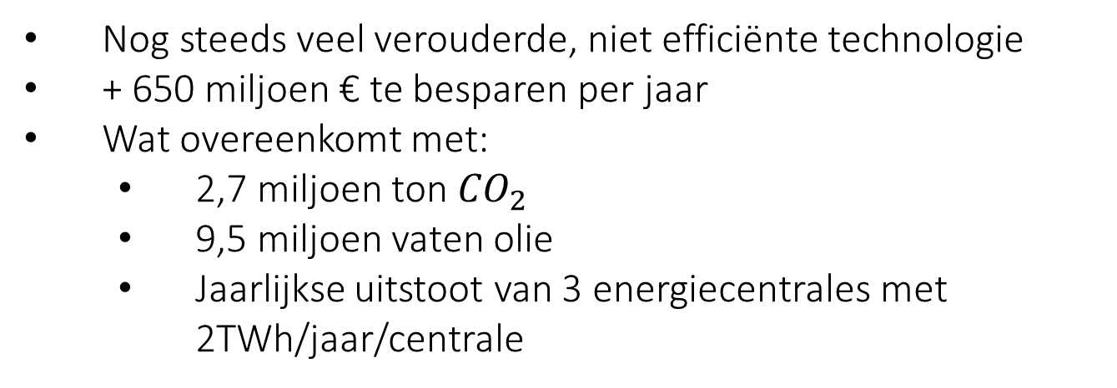
Inleiding
Aandeel per lichtbron
Europese situatie
Nog steeds veel verouderde, niet efficiënte technologie
+ 650 miljoen € te besparen per jaar
Wat overeenkomt met:
2,7 miljoen ton ${CO}_{2}$
9,5 miljoen vaten olie
Jaarlijkse uitstoot van 3 energiecentrales met 2TWh/jaar/centrale
Notes:
Bij bedrijven short return on investments lampen aanpakken en verbeteren naar LED

Slide 4
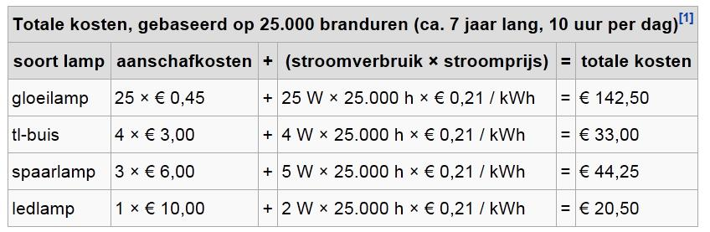
Inleiding
Waarom investeren in LED?:
Efficiënt licht (Lm/W)
Eenvoudig dimbaar
Regelbare kleur/kleurtemperatuur
Lange levensduur
Goede trilling bestendigheid
Klein en licht
Kan eventueel werken op laagspanning (veiligheid)
Met hoge energieprijzen, snel terug verdiend

Slide 5
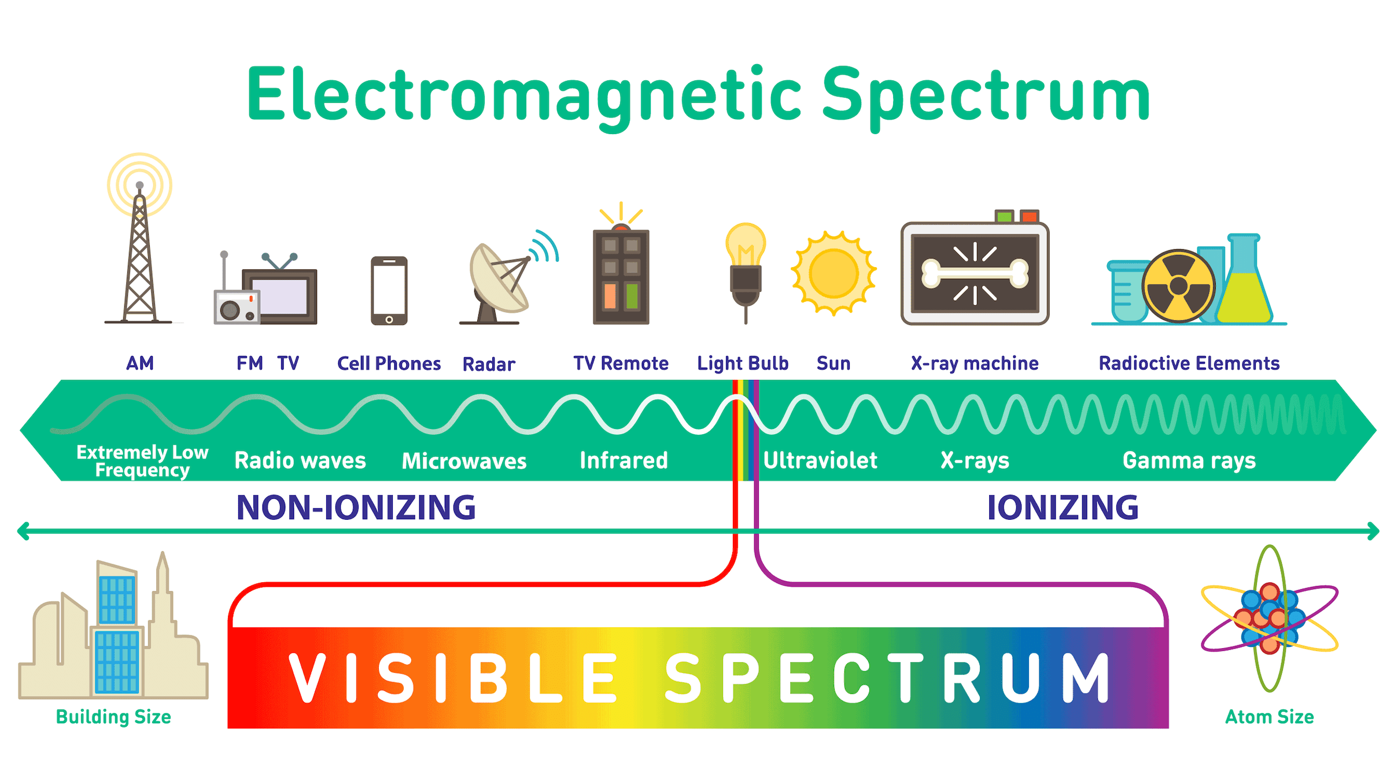
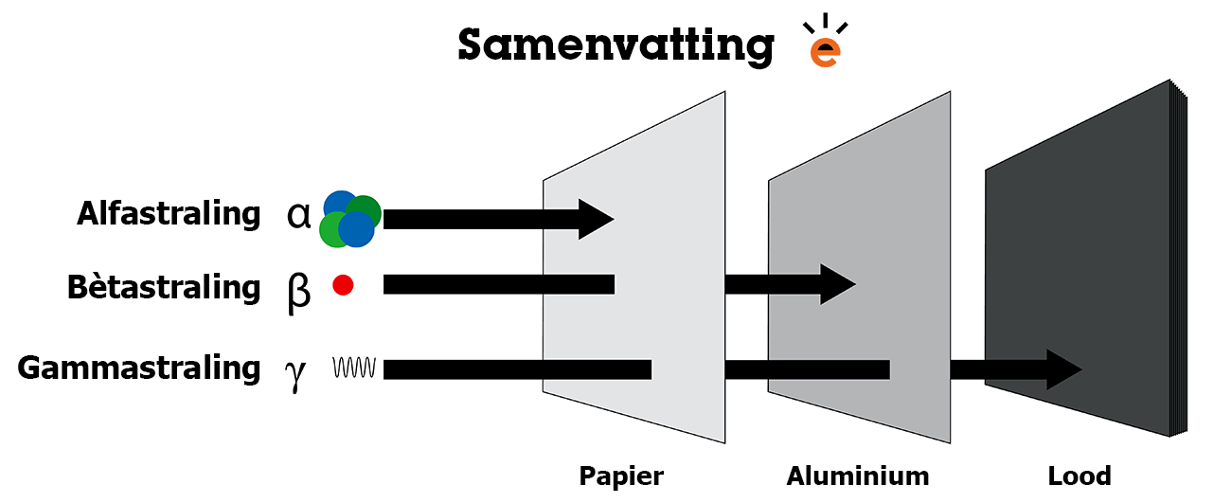
Inleidende begrippen
Inleidende begrippen:
Straling
Is niets meer dan het overbrengen van energie door middel van elektromagnetische golven (of deeltjes). Bepaald door:
Frequentie
Amplitude

Slide 6
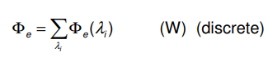
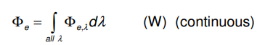
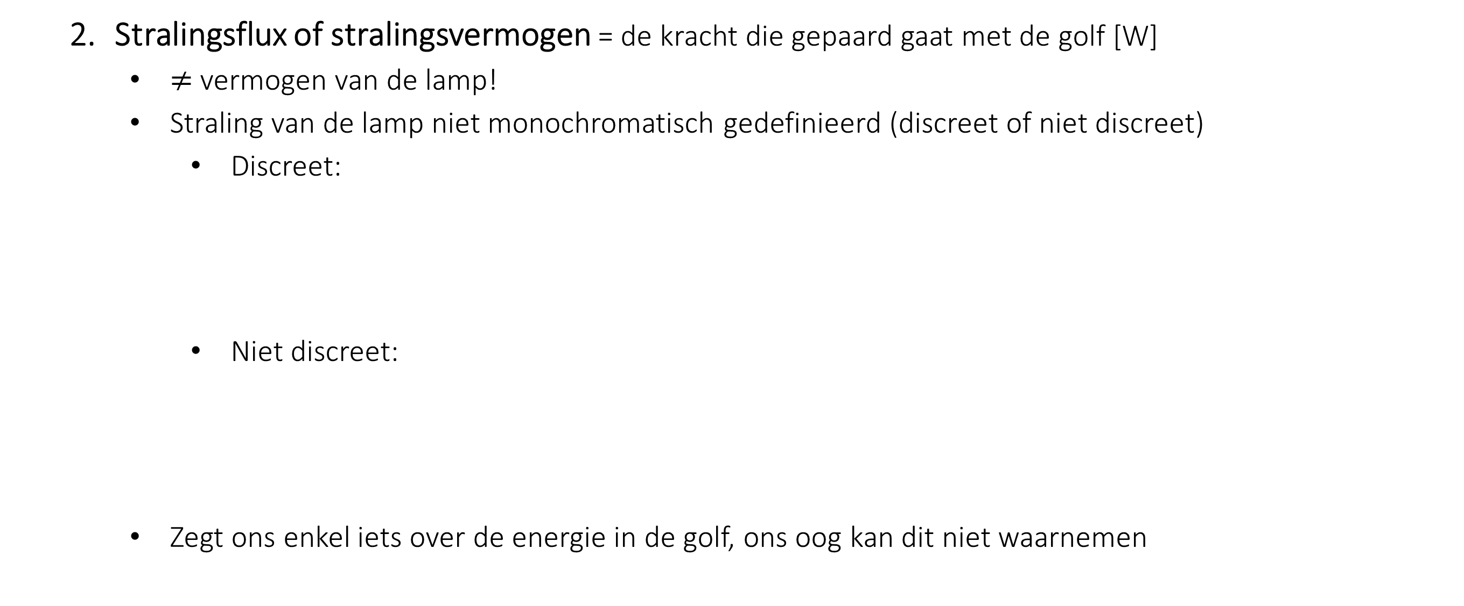
Inleidende begrippen
Stralingsflux of stralingsvermogen = de kracht die gepaard gaat met de golf [W]
$≠$vermogen van de lamp!
Straling van de lamp niet monochromatisch gedefinieerd (discreet of niet discreet)
Discreet:
Niet discreet:
Zegt ons enkel iets over de energie in de golf, ons oog kan dit niet waarnemen

Slide 7
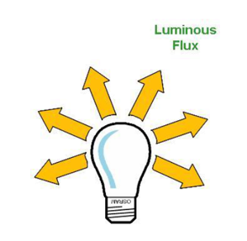
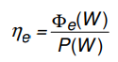
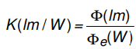
Inleidende begrippen
Daarom invoeren lichtstroom:
Grootheid die het voor het menselijk oog waarneembare vermogen aan uitgestraald licht aangeeft
Dus maat voor helderheid die waarneembaar is voor het oog
Lumen (lm)
Stralingsrendement
Verhouding tussen uitgestraalde vermogen als EM straling en het elektrische vermogen van de bron
Niet al het vermogen wordt omgezet in EM straling bv door warmte
Visueel rendement
Verhouding tussen lichtstroom en het stralingsvermogen
Infrarood bron = hoog stralingsvermogen, lage (0) lichtstroom

Slide 8
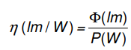
Inleidende begrippen
Specifieke lichtstroom
Verhouding tussen lichtstroom en elektrisch vermogen
 | Lichtstroom [lm] | Specifieke lichtstroom [lm/W]
Gloeilamp (100W) | 1300 | 13
Halogeenlamp (100W) | 2000 | 20
Spaarlamp (13W) | 900 | 65-75
Hogedruk natriumlamp (150W) | 16000 | 100-110
TL (60W) | 5400 | 90
Witte straatverlichting |  | 100
LED (10 W) | 2500 | 250

Slide 9
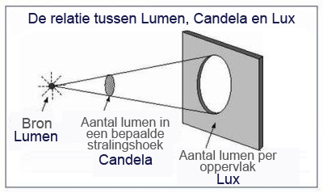
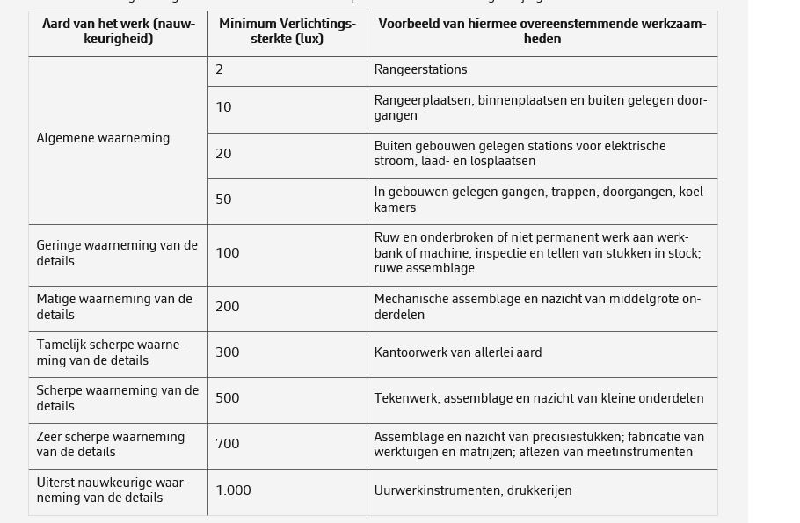
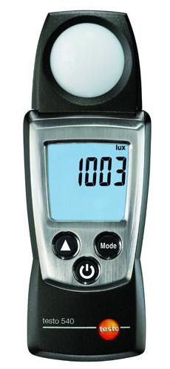
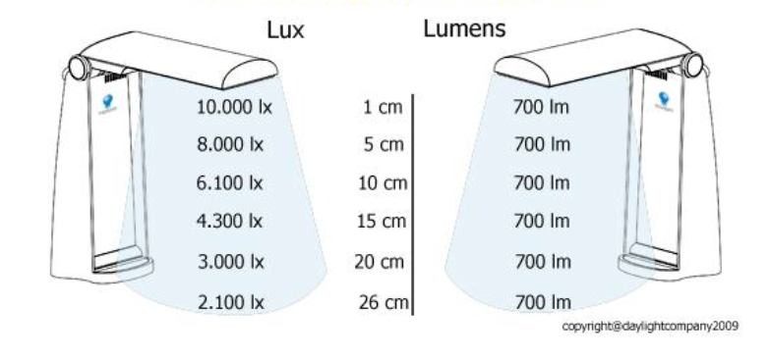
Inleidende begrippen
Verlichtingssterkte (van lumen naar lux):
Lux = lumen per vierkante meter oppervlak
Te meten met luxmeter

Slide 10
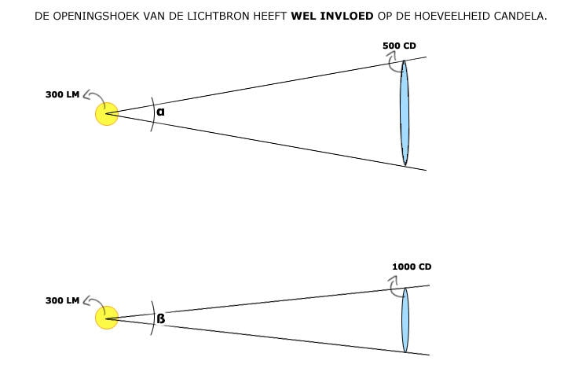
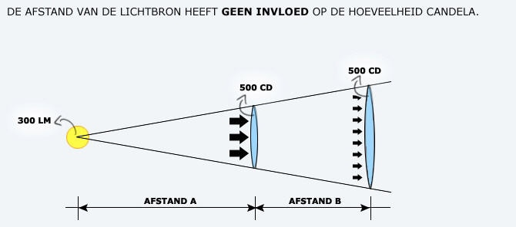
Inleidende begrippen
Lichtsterkte
Meet hoe helder een lichtbron in een bepaalde richting schijnt
Candela

Slide 11
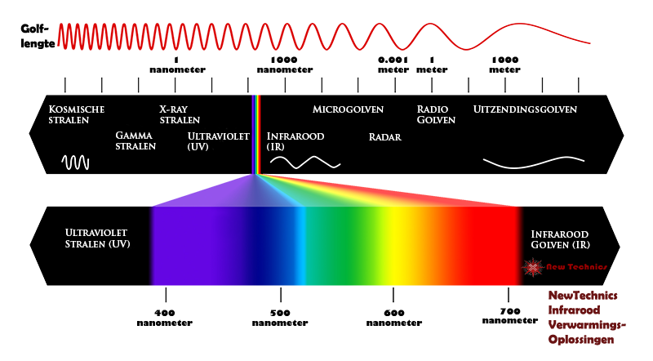
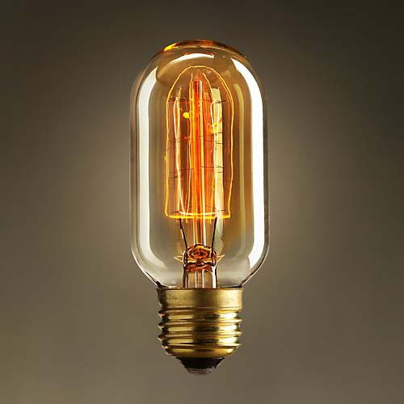


Inleidende begrippen
Spectrale samenstelling - Kleur
- CCT / CRI (white)
Richting: - lenzen (LEDs !!)
- reflectoren (LEDs !!)
[Lm] (zichtbaar licht)
[W] (onzichtbare straling: IR, UV)
- Afscherming, Filtering (HQI, MH, ...)
- Kan juist de bedoeling zijn (LEDs)
[W] (elektrische energie)
[W] (Warmte ontwikkeling) - Koeling, thermisch ontwerp (LEDs !!)

Slide 12
Inhoudsopgave
Inleiding
CCT en CRI
Lenzen en reflectoren
Verlichting in de praktijk
Investeringen
Types
Sturing

Slide 13
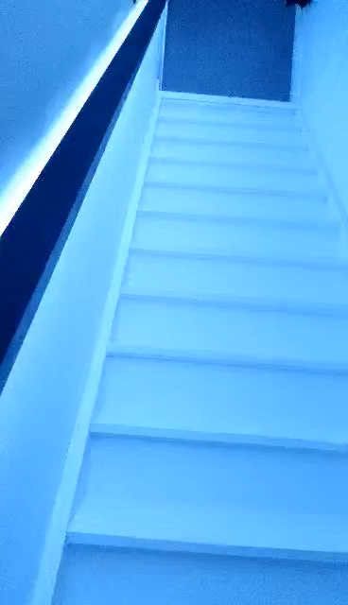
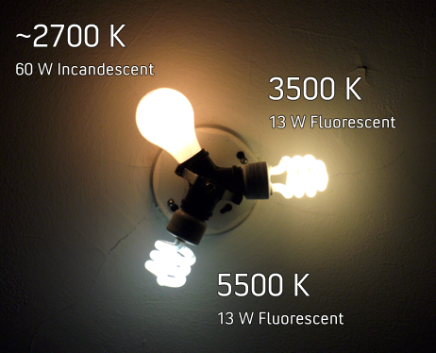
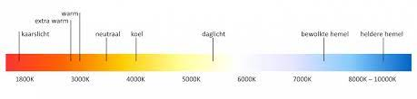
CCT
Correlated Color Temperature:
Uitgedrukt in Kelvin (lichaam dat opwarmt zal licht uitzenden)
CCT hoog = koud licht
CCT laag = warm licht
Eigen aan constructie
CCT ledstrips?

Slide 14
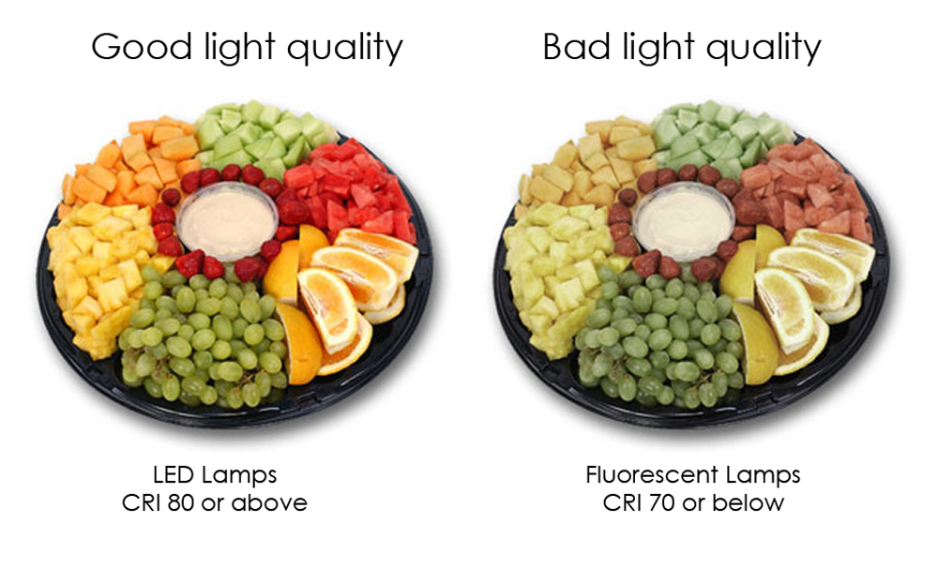
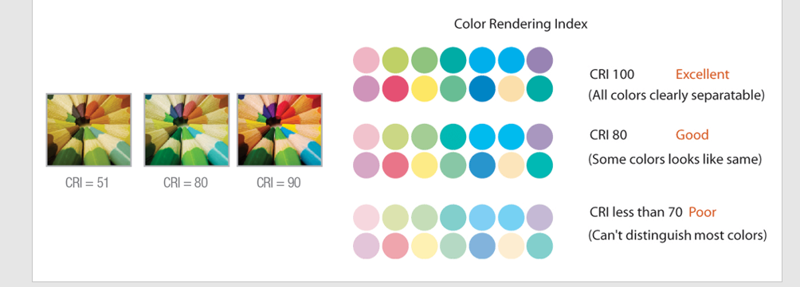
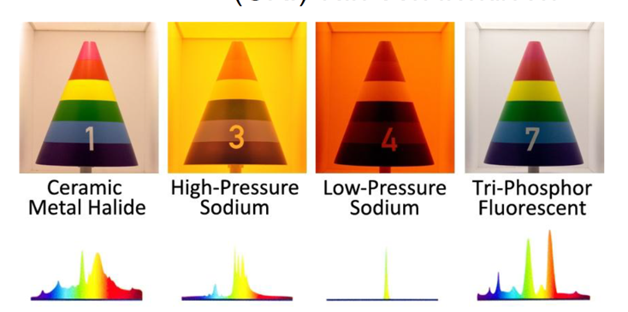
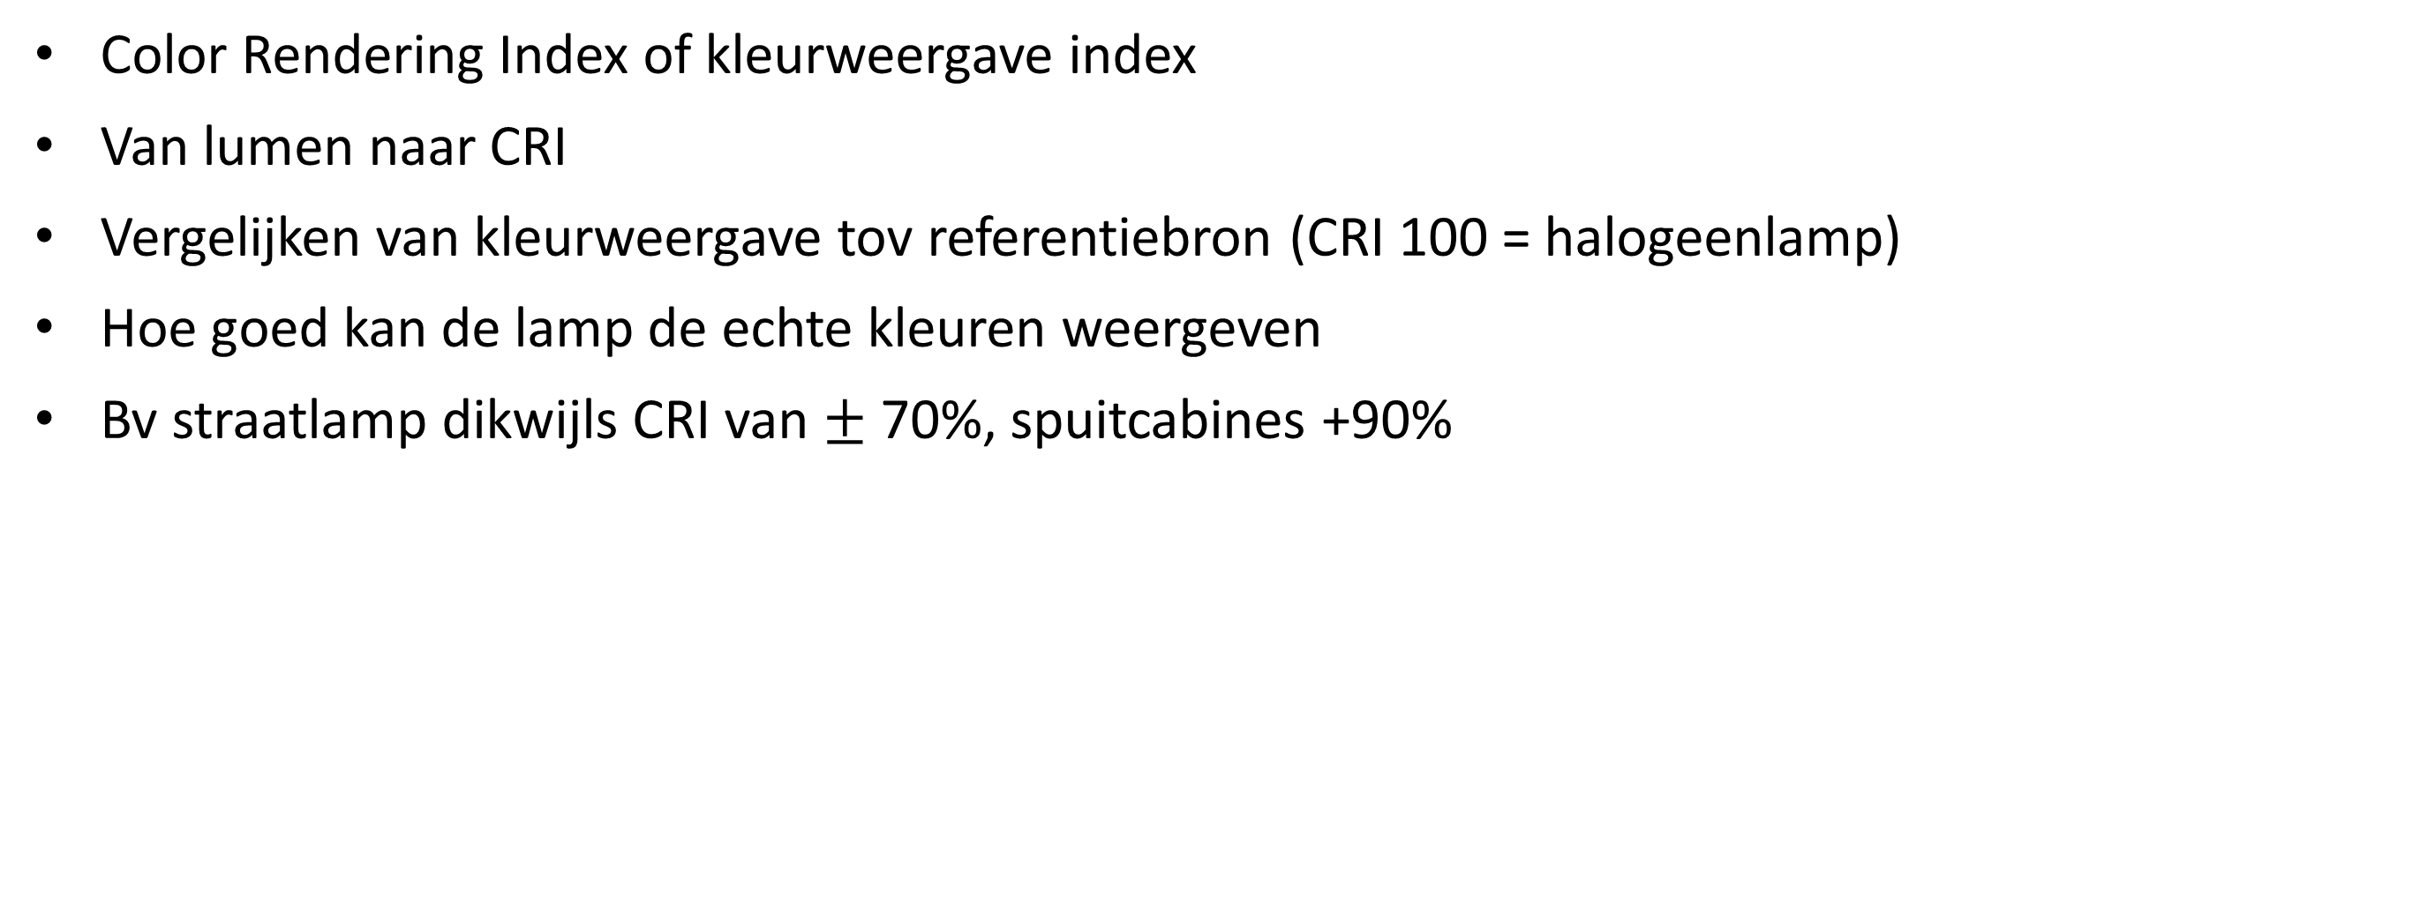
CRI
Color Rendering Index of kleurweergave index
Van lumen naar CRI
Vergelijken van kleurweergave tov referentiebron (CRI 100 = halogeenlamp)
Hoe goed kan de lamp de echte kleuren weergeven
Bv straatlamp dikwijls CRI van $±$ 70%, spuitcabines +90%

Slide 15
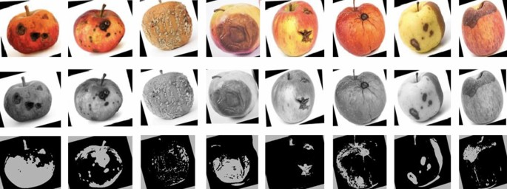
Toepassingen
CCT en CRI niet enkel voor sfeer en gezelligheid (of gewoon fun ☺)
Detecteren van rottend fruit door machines ➔ verlichting enorm belangrijk
Perovskite LEDs ➔ rot fruit zichtbaar voor het zichtbaar is voor menselijk oog
Medische wereld, kleuren moeten correct zijn om correcte conclusies te kunnen trekken
Kunst en musea
Koplampen/interieur verlichting voor veiligheid (en uiteraard ook esthetiek)
…

Slide 16
Inhoudsopgave
Inleiding
CCT en CRI
Lenzen en reflectoren
Verlichting in de praktijk
Investeringen
Types
Sturing

Slide 17
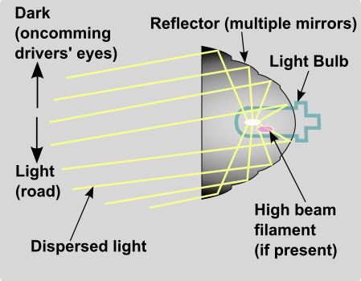
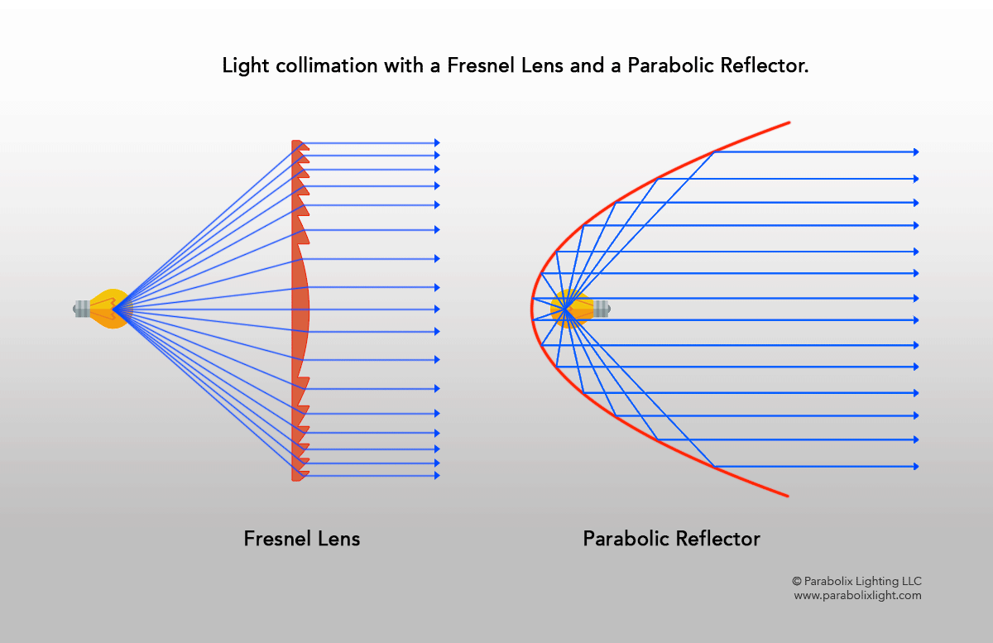
Lenzen vs reflectoren

Slide 18
Inhoudsopgave
Inleiding
CCT en CRI
Lenzen en reflectoren
Verlichting in de praktijk
Investeringen
Types
Sturing

Slide 19
Verlichting in de praktijk
Verlichtingssterkte (E) = afhankelijk van het taakgebied en visuele eisen
3 zones:
Taakgebied
Directe omgeving
Achtergrond
Gemiddelde verlichtingssterkte mag nooit lager zijn dan wettelijke norm
Onderhoudsfactor
Schaalverdeling:

Slide 20
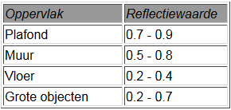
Verlichting in de praktijk
Gelijkmatige lichtverdeling = uniformiteit = Emin/Egem
Minimaal tussen 0,4 en 0,7 in taakgebied
Directe omgeving 0,4
Achtergrond 0,1
Reflectiewaarde
Plafond (30 lux), muren (50 lux), meubels, ..

Slide 21
Verlichting in de praktijk
UGR = verblindingsfactor = bepaald gebied grotere helderheid
Rechtstreeks of onrechtstreeks
Voor elke type taak omschreven
Schaalverdeling loopt van 10 tot 28, hoe lager de waarde, hoe minder de verblinding
UGR < 15: geen merkbare verblinding
UGR > 22: storend
UGR > 28: ondraaglijk, belemmerend
Notes:
3 maal controll= =n niet meer nodug

Slide 22
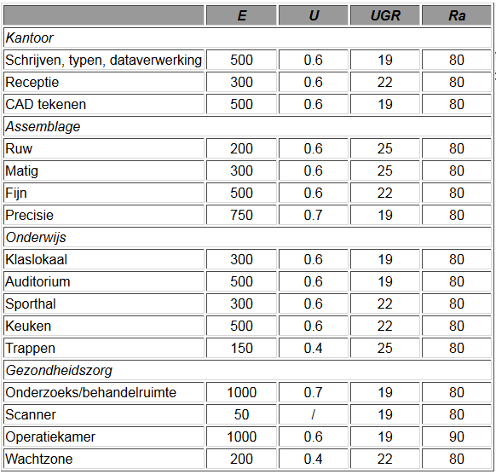
Verlichting in de praktijk
Normering EN 12464-1:
E = Verlichtingssterkte
U = gelijkmatige lichtverdeling
UGR = verblindingsgraad
Ra = kleurweergave-index

Slide 23
Verlichting in de praktijk – hoe?
Meten van de verlichtingssterkte E [lux] – Procedure:
Via luxmeter
Interpreteer en stel vragen bij cijfer!
Typisch aan de meetkop is de eigenlijke lichtsensor (afgeschermd met een diffuser). Dit is noodzakelijk omdat lichtsensoren gevoelig zijn voor de richting waaruit het licht op de sensor valt
Diffuser zorgt voor een zodanige verstrooiing van het invallende licht dat de invals- richting van het licht op de eigenlijke detector volledig teniet wordt gedaan
Lampen minimaal 30 minuten laten branden
Duurt even voordat lichtstroom stabiel is
Geen daglicht of andere storende elementen aanwezig! Rekening mee houden
Meten op ooghoogte

Slide 24
Verlichting in de praktijk – hoe?
Meten van de verlichtingssterkte E [lux] - Procedure
Maak gebruik van een geijkte luxmeter waarvan de meetfout gekend is
Maak goede analyse van wanneer je de meting doet
Verlicht/niet verlicht
Zonnig, bewolkt (licht of zwaar bewolkt)
Wat zijn de standaardomstandigheden waarin het lokaal anders gebruikt wordt?
Oefen geen invloed uit op de meetpunten (schaduw)
Bepalen van de verschillende zones (gemeten op het werkvlak, of hoogte van 0.85m)
Werkzone (waar visuele taken uitgevoerd worden)
Direct aangrenzende zone (Strook van 50 cm rondom de werkzone)
Achtergrond
Opmeten van het lokaal, aantal meetpunten afhankelijk van de grootte van de zone.

Slide 25
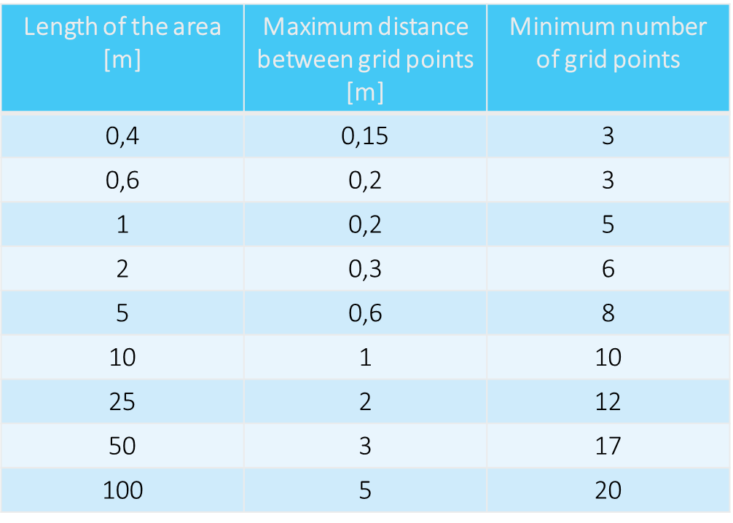
Verlichting in de praktijk – hoe?
Meten van de verlichtingssterkte E [lux] - Procedure
Aantal meetpunten – wettelijke norm:

Slide 26
Inhoudsopgave
Inleiding
CCT en CRI
Lenzen en reflectoren
Verlichting in de praktijk
Investeringen
Types
Sturing

Slide 27
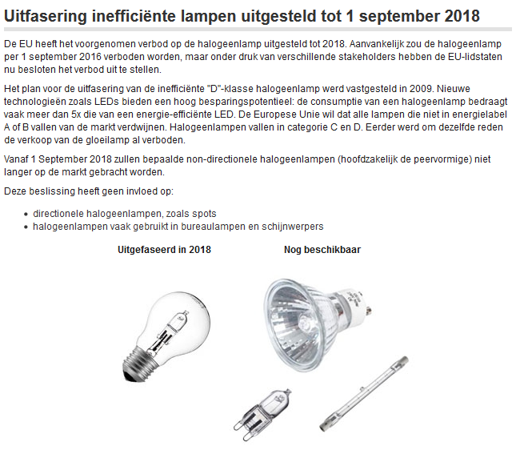
Investeren?

Slide 28
Investeren?
Veel oude technologie in industrie (75%)
Comfort parameters:
E, U, UGR, Ra, onderhoud, ..
Relamping, retrofitting en relighting
Hoe aanpakken?
Energieaudit + metingen:
Elektrische en comfort
Wensen klant:
Ruimtes, lichtinval, werkingsgebieden, aard van de ruimte, wetten, budget,…
Lichtplan (Dialux)
Monitoringsystemen
Slimme sturingen:
Aanwezigheidsdetectie, daglichttoetreding, dimmen, ..

Slide 29
Investeren?
Relamping:
Minst ingrijpende manier
Enkel lampen vervangen door nieuwer model
Vb gloeilampen vervangen door … ?
Retrofit:
Lampen vervangen door ander model
Fitting blijft behouden
Relighten:
Meest ingrijpende manier – grootste besparing mogelijk
Lampen + armatuur vervangen
Duurder investering en installatiekost

Slide 30
Financiële analyse
Elke situatie is anders
Algemeen plan
Armatuur?
Infrastructurele aanpassingen?
Intern uitvoeren = tijdskost
Extern uitvoeren = verschillende offertes aanvragen
Onderhoudskost
Comfortparameters

Slide 31
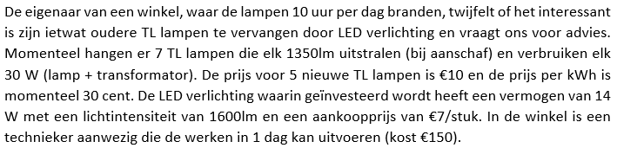
Financiële analyse
Verminderingsfactor oude TL-lampen = 0.85
Wat moet de eigenaar doen? Oude lampen behouden, nieuwe TL lampen of LED verlichting installeren

Slide 32
Inhoudsopgave
Inleiding
CCT en CRI
Lenzen en reflectoren
Verlichting in de praktijk
Investeringen
Types
Sturing

Slide 33
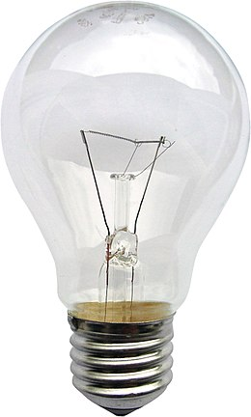
Types – gloeilamp
Elektrische weerstand
Experiment Edison
Meer verwarmingselement dan lichtelement
Wolframdraad ipv katoendraad
Inert gas (N of Kr)
95% warmte

Slide 34
Types – gloeilamp
Meestal technische gegevens op lampvoet
Spanning, vermogen en evt lichtstroom
Goedkoop
Goede kleurweergave
Korte levensduur (± 1000u)
Mag niet meer gemaakt worden

Slide 35
Types – gloeilamp
Dimmen:
Regelbare weerstand (vermogensverlies = ?)
Regelbare transformator
Veel minder warmteverlies
Nadelen? Lawaai en kost redelijk veel
Chopper
Faseaansnijding = een stuk van het signal afknippen
Met welke vermogenscomponent kunnen we dit doen? Teken een schakeling
Vermogen?
Kan PWM? (Pulse Width Modulation) werkt enkel op AC dus kunnen we niet doen.

Slide 36



Types – gloeilamp
Fittingen
E = schroefdraadfitting
E27 = diameter schroefdraad (E14)
GU = bajonetfitting
GU10 = 10mm tussen pennen
G = meestal voor decoratieve verlichting
G4 = 4mm tussen pinnen
…
Retrofitting

Slide 37
Types – halogeenlamp
Soort gloeilamp
Halogeengas (I of Br)
➔ 25 atm (2500 kPa)
3000K tov 2700K bij gloeilamp
Langere levensduur (± 2000u)
Dimmen zelfde als gloeilamp
Om de 4u volle spanning
➔ Halogeencyclus

Slide 38
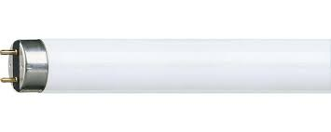
Types – TL lamp
Gasontladingslamp
Ioniseren van gas ➔ beter stroom geleiden
Elektronica om buis te ontsteken
Starter
Ballast

Slide 39
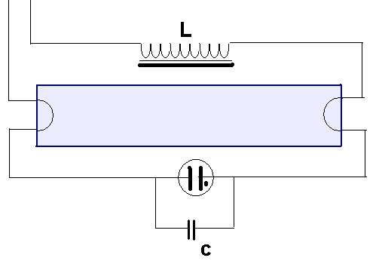
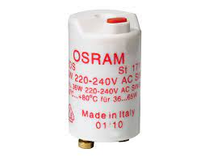
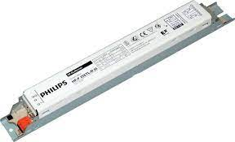
Types – TL lamp
Gewone TL lamp:
Ballast of voorschakelapparaat
Spoel
Starter
Lampje
Bimetaal
Condensator
Gloeidraad
Fluorescentiepoeders

Slide 40
Types – TL lamp
Werking conventionele TL lamp:
Ballast:
Hoge spanningspiek
Beperken stroom
Starter:
Aansluiten netspanning
Lamp
Bimetaal trekt krom (= sluiten)
Grote stroom
Gloeidraden worden warm
Lampje gaat uit
➔ Bimetaal opent

Slide 41
Types – TL lamp
Werking conventionele TL lamp:
Spoel verzet zich tegen stroomverandering
Spanningspiek met reeds opgewarmde gloeidraden
Tl lamp ontsteekt
Lage spanning om in stand te houden
Spanningsval over voorschakelapparaat
= stroombegrenzer
Spanning niet voldoende om neonlamp te ontsteken

Slide 42
Types – TL lamp
Voordelen/problemen:
Veel beter rendement en veel langere levensduur (10 tot 60.000u)
Flikker (na opstart):
Smoorspoel kan oververhitten of starter uitbranden
Oplossingsmogelijkheden:
Controleer spanning
Probeer buis die nog werkt:
Opgelost? ➔ buis vervangen
Zelfde probleem?
Starter (condensator) uitmeten
Als laatste smoorspoel

Slide 43
Types – TL lamp
Voordelen/problemen:
Buis:
Zwart
Elektrodes controleren
Gas uit buis ontsnapt
Energiezuinig
Niet dimbaar
Hoge lichtopbrenst
Opvatting: meer energie nodig om te starten dan te branden
Opvatting: aanschakelen verslijt de lamp

Slide 44
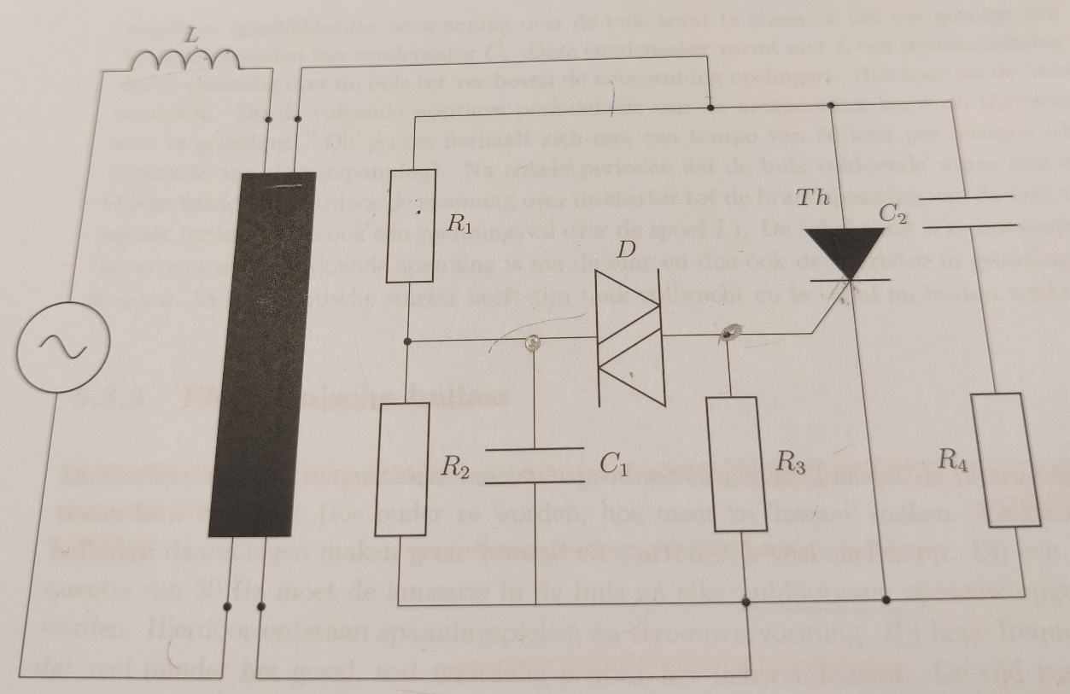
Types – TL lamp
Elektronische starter (ter info):
C1 laadt op via spanningsdeler
D doorslagspanning
Puls op Th
Stroom en magnetisch veld L
Netspanning negatief
Th spert, C2 laadt op
Negatieve spanning over buis
Resonantiekring C2 en L

Slide 45
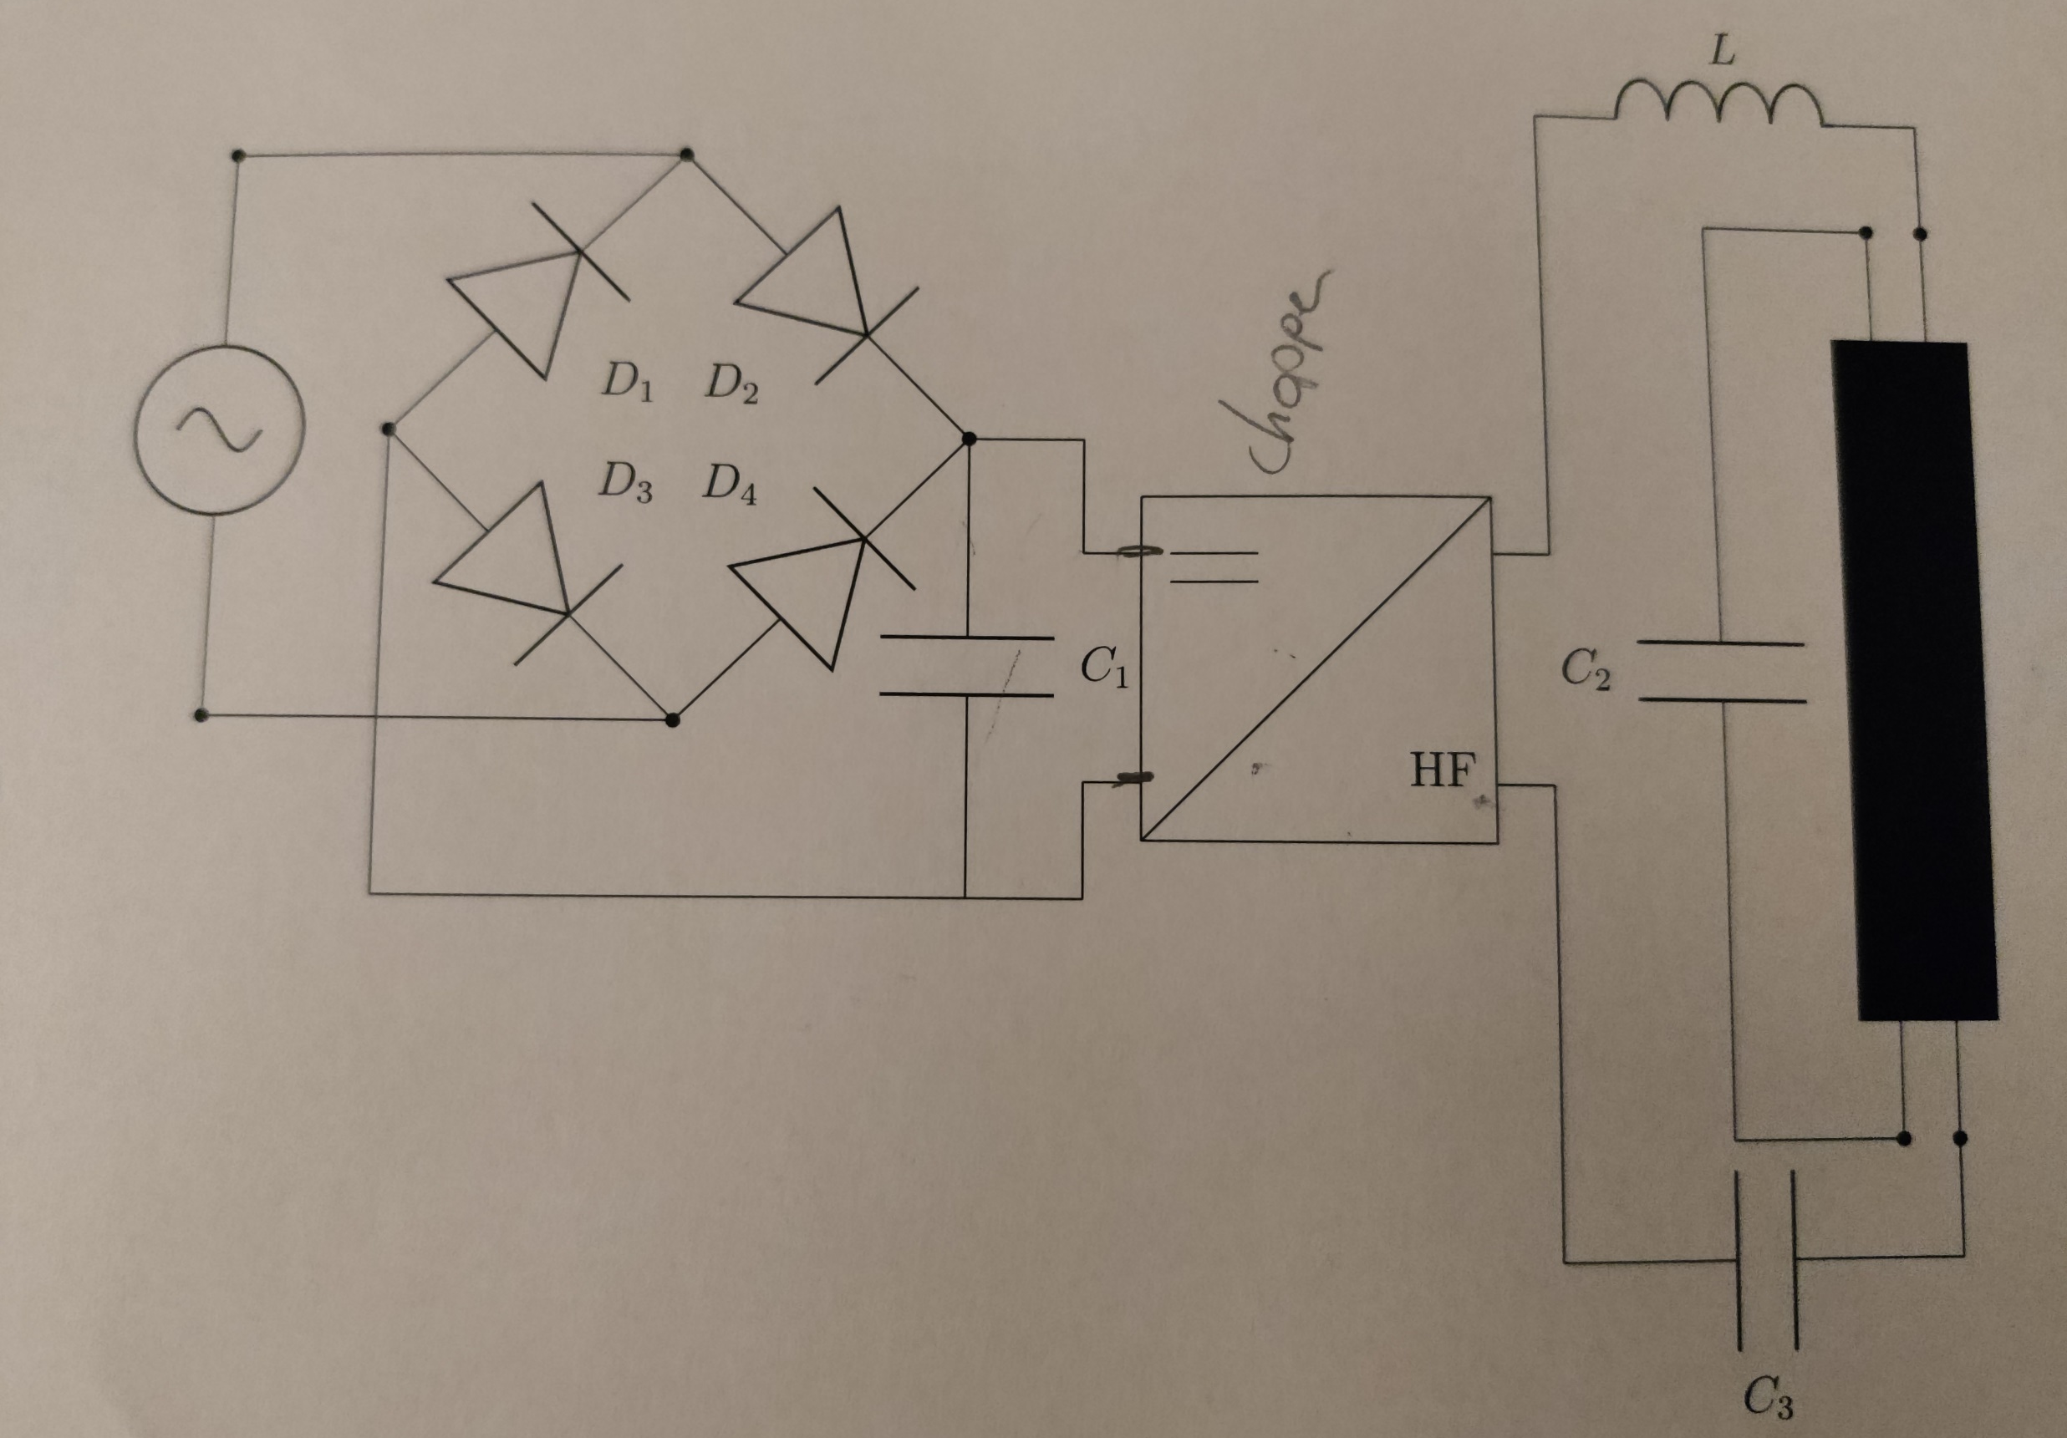
Types – TL lamp
Conventionele ballast (ter info):
Geluid door trillende kern
50Hz → ionisatie telkens opnieuw opbouwen
Spanningspieken
Vervorming
Flikker
Bij veel hogere frequenties
Ionisatie moet minder opnieuw opgebouwd worden
Elektronische ballast (ter info):
Gelijkrichten + omzetten naar 30kHz
Veel kleinere spoel
Beter rendement
Dimbaar
Duurder

Slide 46
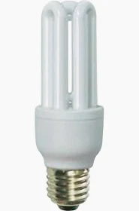
Types – spaarlamp
Combinatie tl-lamp en gloeilamp
CFL
Opgevouwen tl-lamp
E-fitting
Stuk? → volledig vervangen
Tot 15000u
4x lichtopbrengst gloeilamp

Slide 47
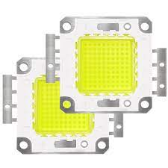
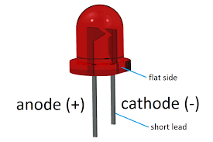
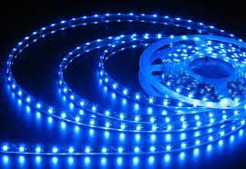
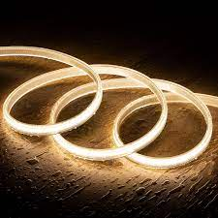
Types – LED
Helder licht, beperkt verbruik, lange levensduur (jaren ipv maanden)
Beperkte warmteontwikkeling
Schok- en waterbestendig
Fitting
Verschillende golflengtes (IR)
Uf = 1.5V tot 3V
Nominale stroom ± 20mA
Datasheet!

Slide 48
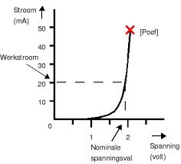
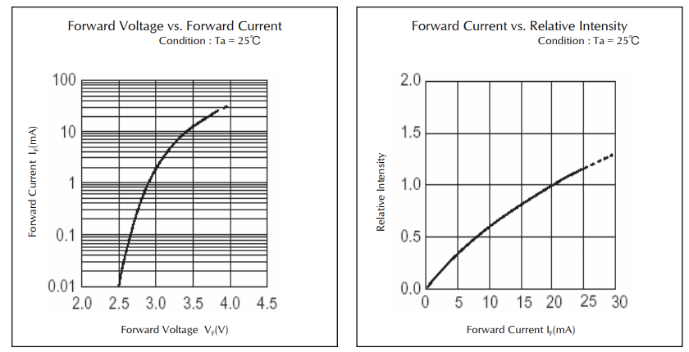
Types – LED
Karakteristiek

Slide 49
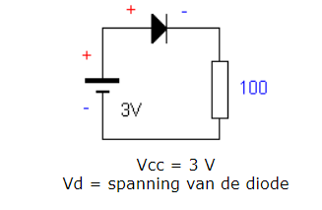
Types – LED
Belastingskarakteristiek
Hoe bepalen we deze?
Notes:
Belastingskarakteristiek: Bepalen waar dat hij moet werken
Vd = 3V
Vd = 0V
I = (Vc – Vd)/R ⬄ I1 = (3-3)/R = 0
I2 = (3 – 0 ) / R ⬄ I2 = 0,03A Check foto voor grafiek

Slide 50

Types – LED
Dimmen
Regelbare weerstand of spanningsdeler
Spanning verlagen met bv transfo
Let op van drempelspanning
Efficiënter maar duurder
PWM
Notes:
Transfo is vrij duur dus regelbare transfo zou te duur zijn en ze trillen ook telkens.
Welke 3 methodes kun je gebruiken om LEDs te dimmen? Welke is de beste? Waarom zijn de andere niet goed?

Slide 51

Energie van de fotonen
Energie van een foton $≅ \frac{frequentie}{golflengte}$
Kortere golflengte (blauw) = hogere energie
Langere golflengte (rood) = minder energie
Bepaalt kleur
Rode leds bevatten minder energie
Rode led als fotodiode kan belicht worden met groene led maar niet andersom

Slide 52
Inhoudsopgave
Inleiding
CCT en CRI
Lenzen en reflectoren
Verlichting in de praktijk
Investeringen
Types
Sturing

Slide 53


Sturing – waarom?
Energiebesparing
Flexibiliteit
Noodverlichting
Veiligheid
Comfort en gezondheid

Slide 54
Sturing – eerste stapjes
Manuele schakelaars
Time control
Nog steeds vaak gebruikt in bv shoppingscentra
Eerder gebruikt als wijzigen/beperken van functies
Dimmen
Sensoren als input voor sturing:
Aanwezigheidsdetectoren:
PIR (Passieve InfraRood)
Thermisch
Cameras
WiFi
….
Luxmetingen
RFID
Geluidssensoren

Slide 55
Sturing - architectuur
Controller
Digital communication channel
Encoder
Decoder
Driver
Sensor
Licht-armatuur

Slide 56
Sturing - architectuur
Controller
Digital communication channel
Encoder
Decoder
Driver
Sensor
Licht-armatuur

Slide 57




Sturing - lichtarmatuur
Variabelen om te sturen:

Slide 58





Sturing - lichtarmatuur

Slide 59
Sturing - architectuur
Controller
Digital communication channel
Encoder
Decoder
Driver
Sensor
Licht-armatuur

Slide 60
Sturing – sensoren
Drukknoppen
Dimmers
Afstandsbediening
Timers
Beweging
PIR
Ultrasoon
Licht
Fotocel
Daglicht

Slide 61




Sturing – sensoren
Manueel:

Slide 62




Sturing – sensoren
Mobiel - manueel:

Slide 63



Sturing – sensoren
Tijdsgebasseerd:
Volgens de dag (weekdag/weekenddag)
Volgens de plaats
Meestal in niet-residentiële toepassingen
Relatieve tijdstippen
Absolute tijdstippen

Slide 64



Sturing – sensoren
Aanwezigheidssensoren:
RFID sensor
Goed om valkuilen andere 2 te compenseren
Extra info (profielen)
PIR – Passive InfraRed:
Zendt zelf geen signaal uit, het detecteert een bewegend lichaam (zendt infrarood uit)
Goed voor kleine afstanden
Minder nauwkeurig
Camera
Extra info over positie
Ultrasonisch:
Zendt zelf ultrasone golven uit
Beter voor langere afstanden
False on door bewegende objecten

Slide 65


Sturing – sensoren
Fotocel om verlichtingssterkte te meten
Fotocel om CCT en verlichtingssterkte te meten

Slide 66
Sturing - architectuur
Controller
Digital communication channel
Encoder
Decoder
Driver
Sensor
Licht-armatuur

Slide 67
Sturing - communicatieprotocollen
Bedraad:
DALI (Digital Addressable Lightning Interface
DMX 512
Analoog 1-10V (moest het 0-10V zijn weetje niet wanneer je kabel kapot zou zijn)
PWM
RS232
RS485 (Modbus)
KNX
Bedraad:
RF
Bluetooth mesh
Zigbee

Slide 68



Sturing - DALI
Gestandaardiseerd protocol voor verlichtingsbeheer mbv uniek digitaal adres
Elk licht apart gecontroleerd (of per groep)
Terugkoppeling voor status of alarmen
Integratie in gebouwbeheersystemen
Open protocol dus compatibel met breed scala aan verlichtingsproducten

Slide 69
Sturingen – Zigbee
Draadloos open 2-wegs communicatieprotocol
Mesh netwerkarchitectuur
Standaardisatie:
Zo kan bv Philips Hue met Ikea gekoppeld worden
Compatibel met veel devices:
Tuya
Sonoff
WeLink
...
API en MQTT

Slide 70
Sturing - architectuur
Controller
Digital communication channel
Encoder
Decoder
Driver
Sensor
Licht-armatuur

Slide 71



Sturing – controller

Slide 72



Sturing – algortime aanwezigheid

Slide 73


Sturing – algortime daglicht

Slide 74

Sturing – algoritme vb kunst

Slide 75


